Slide 1



Государственное автономное учреждение дополнительного профессионального образования Ярославской области «Институт развития образования»
Мультикультурность:
компетентность современного человека
(2018 - 2020)
Ученый совет
4 февраля 2021 г.

Slide 2
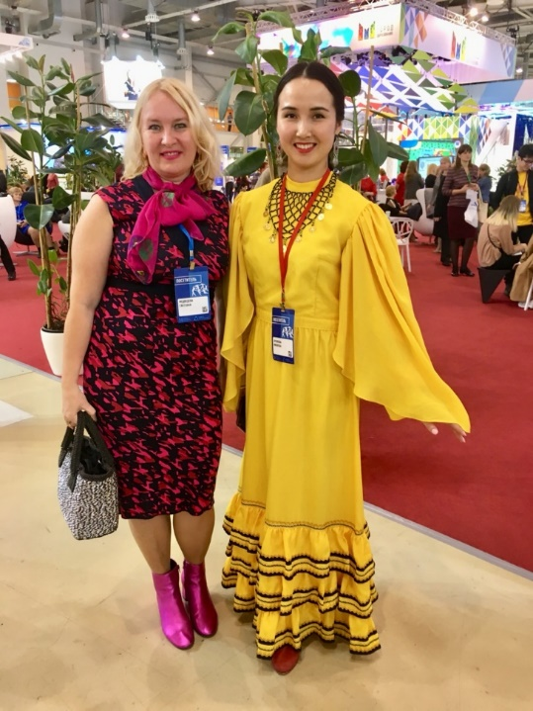
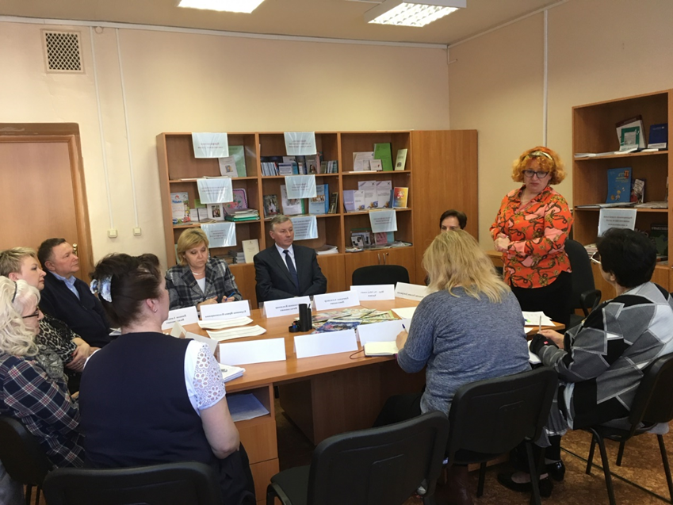
Руководитель и координатор проекта: Медведева Светлана Александровна
Консультанты проекта:

Slide 3
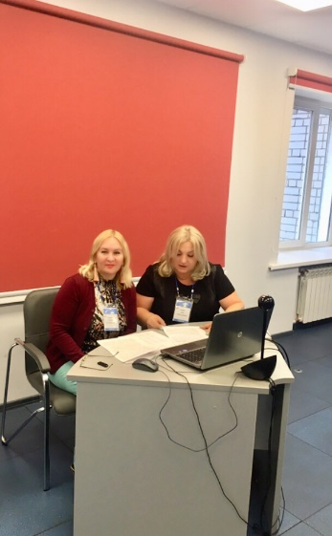
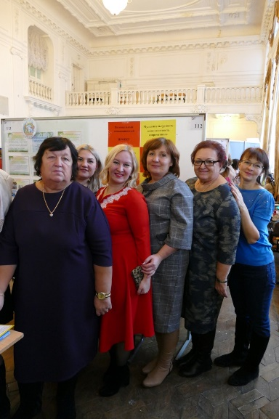
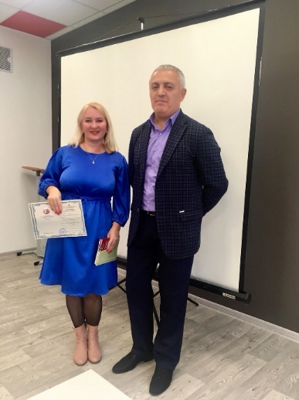
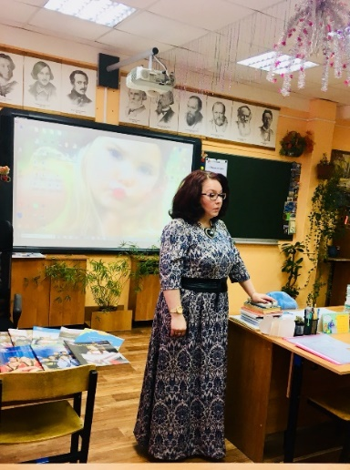
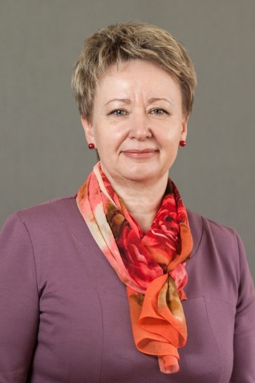
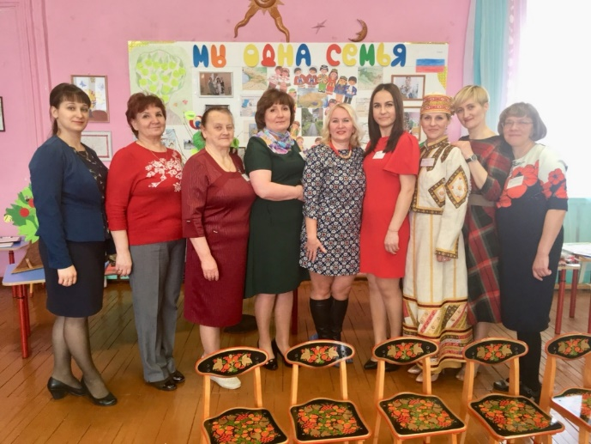
Организации – соисполнители проекта
МОУ СОШ № 8 , 13, 40, 60 (г. Ярославль)
МОУ ДОД «Витязь» (г. Ярославль)
МОУ Песоченская СШ (Рыбинский МР)
МОУ Фоминская СШ (Тутаевский МР)
МОУ Емишевская СОШ (Тутаевский МР)
МДОУ № 3, № 4 п. Семибратово Ростовский МР
МДОУ «Солнышко» г. Гаврилов – Ям
МДОУ № 47 д. Вахрушево, Ростовский МР

Slide 4
Стратегическая цель проекта: создание условий для формирования профессиональных компетенций педагогических работников образовательных организаций Ярославской области в сфере поликультурного образования
Ведущие ценности
(миссия проекта)
По информации Управления
Министерства юстиции РФ по ЯО в регионе проживают представители 150 национальностей, действует 345 религиозных организаций, представляющих 17 конфессий.
ОО могут внести свой вклад в профилактику нарастания межэтнической напряженности и повышение качества поликультурного образования
Идеи проекта
разработка и апробация модели систем поликультурного образования в ОО различных типов, в муниципальных и региональной системах образования;
формирование и развитие механизмов социального партнёрства на межведомственном уровне;
разработка методических материалов по организации поликультурного образования для специалистов ОО;
возможность представить свой опыт, получить экспертную оценку;
разработка программ развития поликультурного образования в ОО различных типов, в муниципальных и региональной системах образования
увидеть перспективу развития поликультурного образования в регионе

Slide 5
Проблемы, на решения которых направлен проект
Обострение межэтнических противоречий на фоне сложных иммиграционных процессов
Рост в молодежной среде националистических настроений, распространение радикальных, экстремистских идей, идей религиозного, национального или расового превосходства
Отсутствие апробированной системы этнокультурной, социальной адаптации иммигрантов и старожильческого населения к новым этнокультурным и социальным условиям
Поиск ОО эффективных механизмов, путей решения вопросов планирования, функционирования, развития, взаимодействия культур и языков, определения их роли в обществе

Slide 6
Основные результаты проекта (промежуточные и итоговые)
Освоение новых методик и практик поликультурного образования
Результативное функционирование стажировочных площадок по поликультурному образованию
Создан комплект научно-методических разработок по данной проблематике
Система межведомственного взаимодействия, устойчивые партнерские отношения
Устойчивое педагогическое сообщество «Толерантность и поликультурное образование
Разработаны и апробированы модели систем поликультурного образования и программы поликультурного образования в ОО различных типов
Охват педагогических работников, прошедших повышение квалификации по данной проблематике 1200 человек, 42 мероприятия за 3 года
Увеличение доли ОО, применяющих практики поликультурного образования, показатели измерялись активным участием в мероприятиях проекта
Увеличение доли ОО, применяющих поликультурные практики, от предыдущих показателей до 90% (данные ОО по снижению правонарушений на межнациональной почве)
Процент ОО от общего количества, использующих методические материалы по поликультурному образованию, не менее 60% (распространение комплекта НМП)
Проведение большого количества совместных мероприятий; ОО Ассамблея народов России, Правительство ЯО, ЯГПУ им. К.Д. Ушинского
Активное участие педагогов во всех мероприятиях проекта (рост участников ежегодно, количество участников более 1000)

Slide 7
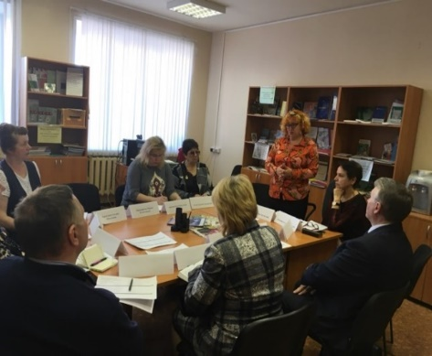
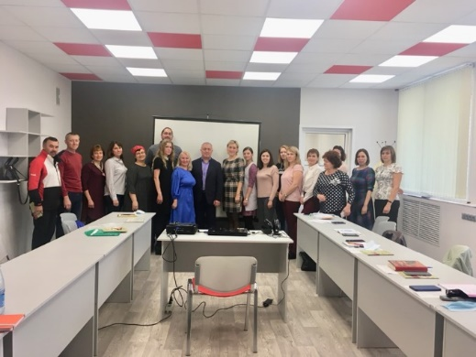
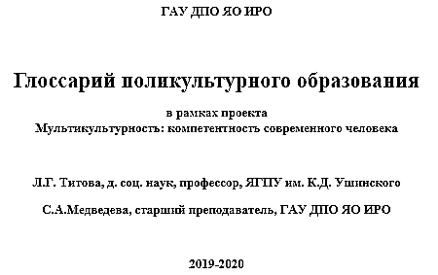


Продукты проекта
Качественно и эффективно разработаны и реализованы программы поликультурного образования в разных типах ОО
3 региональных конкурса в рамках проекта (более 300 педагогов)
Глоссарий поликультурного образования
Программы повышения квалификации и по направлению Поликультурное образование; в 2019 году на международном конкурсе программа вошла в сборник лучших ППК
Серия пособий: 2 сборника, 1 учебное пособие
Создана эффективная система межведомственного взаимодействия по поликультурному образованию в ЯО (Правительство ЯО, ОО Ассамблея народов России, ОО)

Slide 8
Инновационные идеи, возникшие в процессе реализации проекта (кому могут быть полезны)
Разработки и совершенствования программ, методик, форм и технологий работы по поликультурному образованию
Применение поликультурных практик в ОО различных типов на территории всей ЯО
Инновационный опыт применения мультикультурных практик в образовательных организациях ЯО в учреждениях дополнительного и лошкольного образования
Тиражируемость и публичная презентация опыта результатов проекта
На заседании по межнациональным отношениям и взаимодействия с религиозными объединениями при Совете Федерации Федерального Собрания РФ на тему «Актуальные вопросы подготовки научно-преподавательских кадров в сфере национальных и религиозных отношений в образовательных и научных организациях» были представлены тезисы проекта
Международная Форум – выставка «Вместе ради детей!»
Дискуссионные площадки «Педсовет76» и в рамках юбилейной конференции
ГАУ ДПО ЯО ИРО
Общегородской семинар в МОУ СОШ 40 г. Ярославля (2019)
Межмуниципальные семинары (более 30)

Slide 9

Возможные перспективы проекта
Включение большого количества педагогов в мероприятия и программы повышения квалификации по формированию поликультурных компетенций.
Развитие партнерского сотрудничества по поликультурному образованию и воспитанию в содружестве с ОО Ассамблея народов России и другими.
Применение эффективных поликультурных практик в воспитательную деятельность ОО / включение вариативного модуля с применением данных практик в Программу воспитания ОО.
Развитие профессионального сообщества педагогов, работающих в поликультурном образовательном пространстве.
Развитие межэтнической медиации
Применение эффективных поликультурных практик в учреждениях профессионального образования.

Slide 10
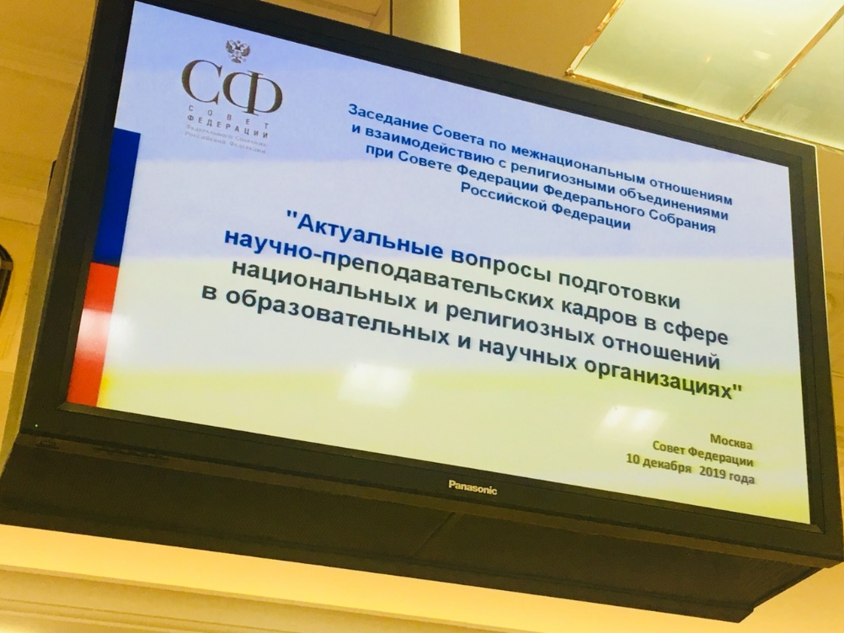
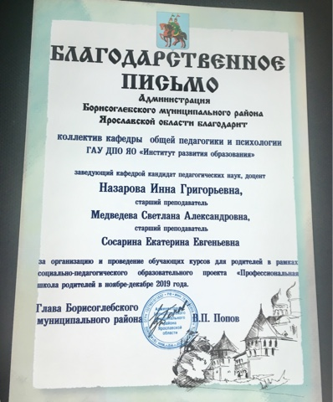
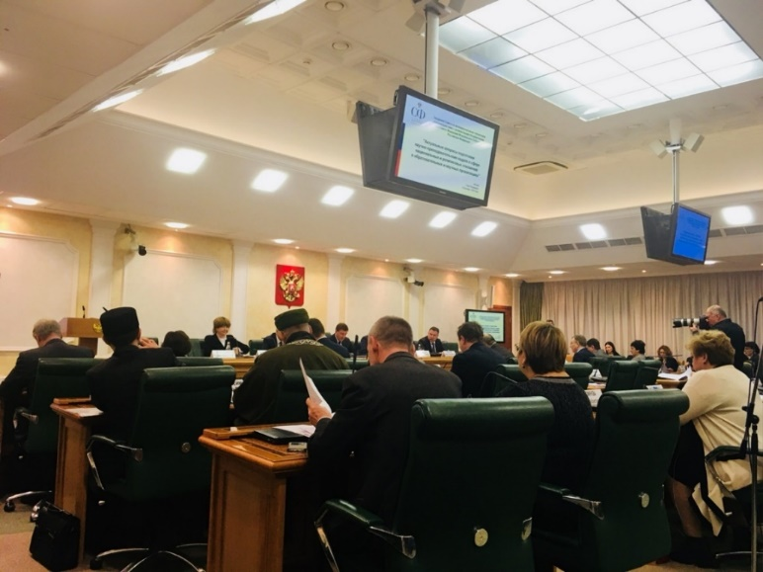
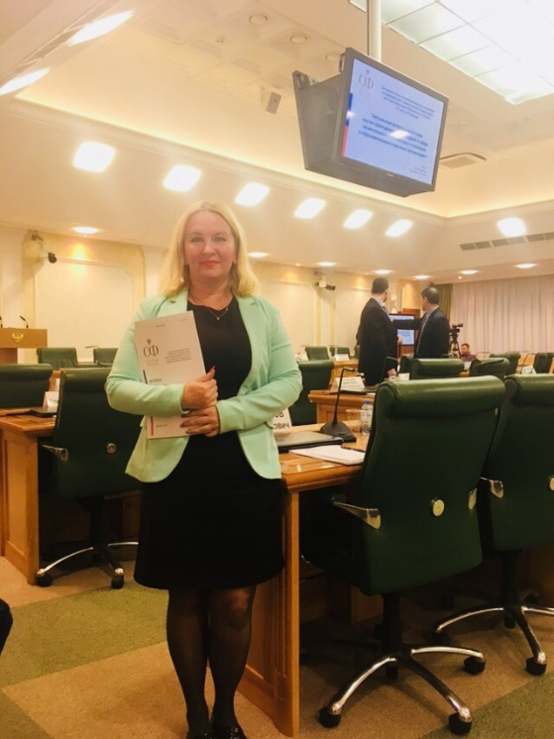
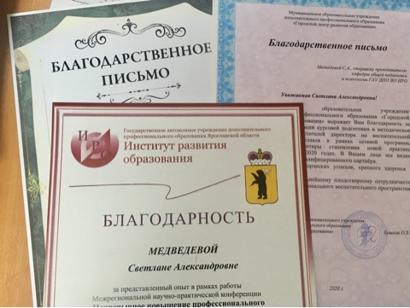
Отзывы о проекте

